Slide 1
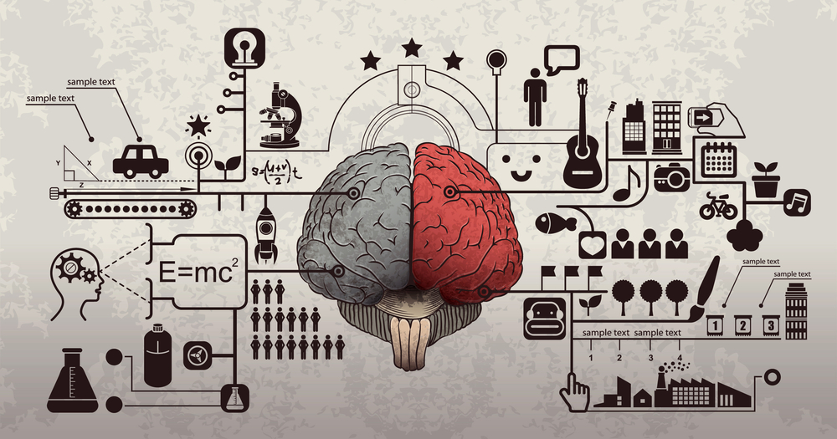

التعلم الذاتي
فن القراءة
ويندوز تشغيل الدماغ

Slide 2


Slide 3



Slide 4





01
02
03

Slide 5
المعلومات لا قيمة لها مالم تطبق

Slide 6



Slide 7
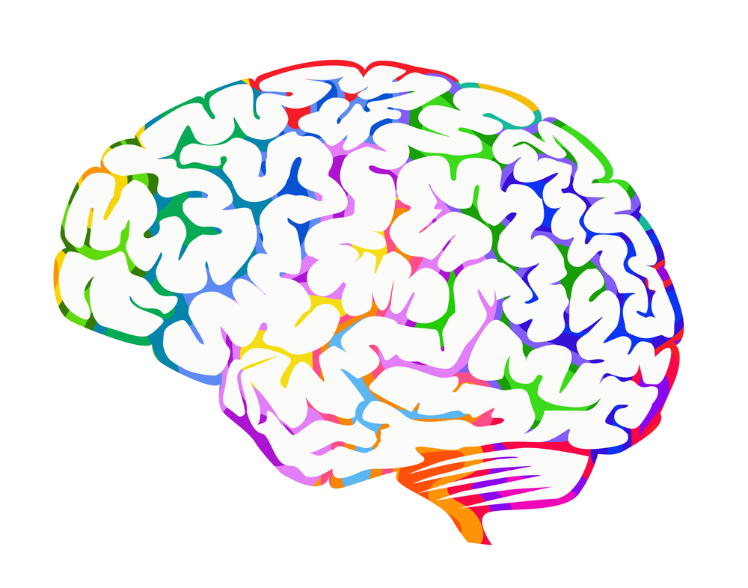
ما خريطة العقل؟
هي أداة فكرية مثالية لتنظيم افكارك .

Slide 8
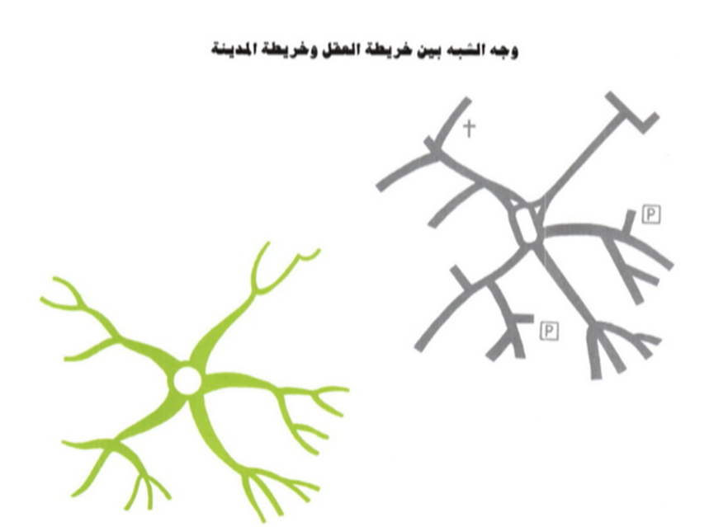
وجه الشبه بين خريطة العقل وخريطة المدينة

Slide 9

إن خريطة العقل سوف:
تمكنك من إلقاء نظرة سريعة شاملة على موضوع كبير.
تمكنك من التخطيط للطرق التي ستتبعها.

Slide 10
تجمع كميات كبيرة من المعلومات.
تشجعك على حل المشاكل.
تمنحك متعة النظر إليها.

